Slide 1
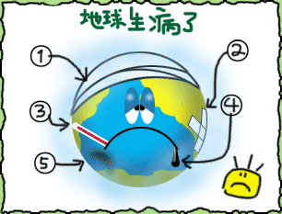
地球生病了
http://www.sjxxedu.com/studentweb/8/74/n2.htm

Slide 2
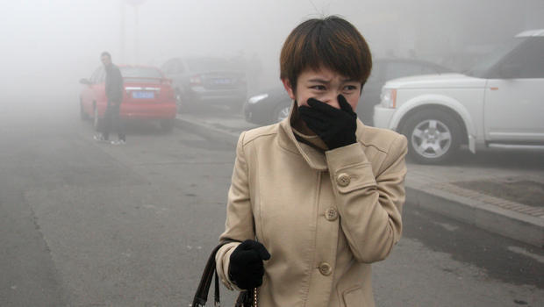
污染 wūrǎn
http://www.cbsnews.com/news/china-air-pollution-season-kicks-off-with-a-cough-and-a-wheeze-as-coal-plants-turn-on-for-the-winter/

Slide 3
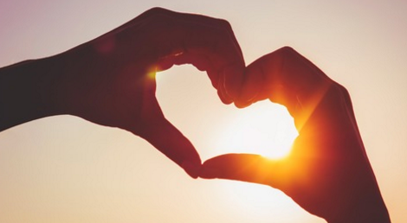
爱惜 àixī
http://sc.jb51.net/Design/Other/29962.htm

Slide 4
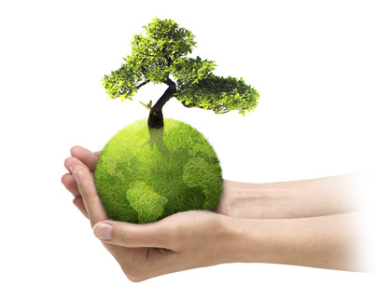
保护环境 bǎohù huánjìng 环保 huánbǎo
http://sc.jb51.net/Design/Other/29962.htm

Slide 5
地球生病了 Circle 污染 and 爱惜
我是你们唯一的家园，地球。哎！我生病了！你看，我的身体都被污染了......
人们啊！为什么你们不爱惜、照顾我呢？你看我的身体有一大堆垃圾，河水被污染了，空气被污染了，大气层变得越来越薄，北极的冰山也融化了！
人类啊，人类，只有你们爱惜我，我才会成为绿色的地球。如果你们再不保护我，有一天，你们就会无家可归！唉！我真希望你们能爱惜我呀！

Slide 6
地球生病了 Circle 污染 and 爱惜
我是你们唯一的家园，地球。哎！我生病了！你看，我的身体都被污染了......
人们啊！为什么你们不爱惜、照顾我呢？你看我的身体有一大堆垃圾，河水被污染了，空气被污染了，大气层变得越来越薄，北极的冰山也融化了！
人类啊，人类，只有你们爱惜我，我才会成为绿色的地球。如果你们再不保护我，有一天，你们就会无家可归！唉！我真希望你们能爱惜我呀！

Slide 7
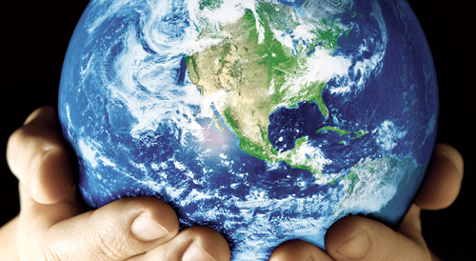
爱惜地球 àixī dìqiú
http://newindependentpartyusa.info/wp-content/uploads/2013/11/two_hands_holding_earth_globe-other.jpg

Slide 8
保护环境 bǎohù huánjìng 环保 huánbǎo
http://sc.jb51.net/Design/Other/29962.htm

Slide 9
地球生病了 What have been polluted? What have not being cherished? Please underline
我是你们唯一的家园，地球。哎！我生病了！你看，我的身体都被污染了......
人们啊！为什么你们不爱惜、照顾我呢？你看我的身体有一大堆垃圾，河水被污染了，空气被污染了，大气层变得越来越薄，北极的冰山也融化了！
人类啊，人类，只有你们爱惜我，我才会成为绿色的地球。如果你们再不保护我，有一天，你们就会无家可归！唉！我真希望你们能爱惜我呀！

Slide 10
地球生病了 What have been polluted? What have not being cherished? Please underline
我是你们唯一的家园，地球。哎！我生病了！你看，我的身体都被污染了......
人们啊！为什么你们不爱惜、照顾我呢？你看我的身体有一大堆垃圾，河水被污染了，空气被污染了，大气层变得越来越薄，北极的冰山也融化了！
人类啊，人类，只有你们爱惜我，我才会成为绿色的地球。如果你们再不保护我，有一天，你们就会无家可归！唉！我真希望你们能爱惜我呀！

Slide 11
地球生病了 What will happen if we don’t cherish our Earth? Box the answers
我是你们唯一的家园，地球。哎！我生病了！你看，我的身体都被污染了......
人们啊！为什么你们不爱惜、照顾我呢？你看我的身体有一大堆垃圾，河水被污染了，空气被污染了，大气层变得越来越薄，北极的冰山也融化了！
人类啊，人类，只有你们爱惜我，我才会成为绿色的地球。如果你们再不保护我，有一天，你们就会无家可归！唉！我真希望你们能爱惜我呀！

Slide 12
地球生病了 What will happen if we don’t cherish our Earth? Underline the answers
我是你们唯一的家园，地球。哎！我生病了！你看，我的身体都被污染了......
人们啊！为什么你们不爱惜、照顾我呢？你看我的身体有一大堆垃圾，河水被污染了，空气被污染了，大气层变得越来越薄，北极的冰山也融化了！
人类啊，人类，只有你们爱惜我，我才会成为绿色的地球。如果你们再不保护我，有一天，你们就会无家可归！唉！我真希望你们能爱惜我呀！

Slide 13
地球生病了 Answer the questions
你可以爱惜什么？
地球上什么被污染了？
什么需要被保护？

Slide 14
地球生病了 4a. Answer the questions
1. 你可以爱惜什么？
2. 地球上什么被污染了？
3. 什么需要被保护？
爱惜课本
爱惜衣服
爱惜花草
水被污染了
空气被污染了
土壤被污染了
资源需要被保护
儿童需要被保护
环境需要被保护

